Slide 1
Pruebas de Cumplimiento y Alineación al Marco de Referencia OWASP en la Plataforma Andrómeda
Asesor
M.C. Omar Hernández López
Proyecto de Estadías
Robbie Daniel Mejía Arroyo
23/04/2026
1

Slide 2
Contenido
Introducción
Objetivo
¿Que es OWASP?
Metodologías
Herramientas Principales
Matriz de Cumplimiento OWASP
Top 10 vulnerabilidades
Conclusiónes y trabajos futuros
Referencias

Slide 3
Introducción
El manejo de modelos econométricos y proyecciones financieras dentro de Andrómeda implica el uso de datos sensibles cuya confidencialidad es vital para la soberanía tecnológica de la CFE.
El presente proyecto se origina como una respuesta técnica para alinear los componentes de Andrómeda con los estándares internacionales de seguridad mediante el marco de referencia OWASP.

Slide 4

Introducción
.Net 8.0
Patrón CQRS
Micro servicios
C# VS community 2022
SQL Server 2022
Servicio Núcleo
API lectura
Andrómeda
API escritura
Interfaz
usuario
Gateway
Servicio Escenarios
API lectura
API escritura

Slide 5
Objetivo
Identificar brechas críticas, tales como inyecciones de código y debilidades ante ataques de fuerza bruta, garantizando la integridad en el procesamiento de datos y la continuidad operativa de la aplicación web bajo estándares de disponibilidad y seguridad.

Slide 6

¿Que es OWASP ?
OWASP (Open Web Application Security Project) es una organización internacional sin fines de lucro enfocada en mejorar la seguridad del software.
OWASP desarrolla y publica:
Documentación sobre vulnerabilidades comunes (OWASP, 2025)
Estándares de desarrollo seguro
Guías de buenas prácticas de seguridad (OWASP Top 10)
Herramientas open source para el análisis de vulnerabilidades

Slide 7
Metodologías
DAST (Pruebas dinámicas de seguridad de aplicaciones)
Operan desde el exterior, interactuando con la aplicación tal como lo haría un usuario o un atacante real. Estas herramientas ponen a prueba el sistema mientras está funcionando, enviando peticiones maliciosas para observar cómo responde.
SAST (Pruebas estáticas de seguridad de aplicaciones)
Estas herramientas analizan directamente el código fuente, binarios o dependencias de la aplicación sin ejecutar el sistema. Su función es realizar una inspección estructural y lógica para identificar, de manera temprana, vulnerabilidades de seguridad, malas prácticas de desarrollo y la presencia de credenciales o secretos expuestos dentro del software.

Slide 8




Herramientas para pruebas pentesting
OWASP
SQLmap
Nmap

Slide 9
Matriz de Cumplimiento OWASP Top 10
ID | Categoría de Riesgo | Prioridad | Complejidad | Observación / Evidencia | Recomendación Técnica
A01 | Control de Acceso Roto | Media | Baja | APIs abiertas y accesibles mediante peticiones directas sin requerir token de sesión o autenticación previa. | Aplicar seguridad estricta en todas las APIs, restringiendo el acceso solo a usuarios autenticados.
A02 | Configuración Incorrecta | Alta | Media | Ausencia de headers CSP, puertos de DB (1433, 5432) y SMB (445) expuestos, errores detallados y banners de IIS 10.0. | Configurar Content-Security-Policy, evitar exponer puertos en la medida posible, manejo de log controlado para el registro de errores.
A03 | Fallas en Cadena de Suministro | Media | Baja | Uso de componentes obsoletos y vulnerables: jQuery Validation v1.17.0, pdfmake y lodash. | Actualizar todas las librerías a sus versiones estables recientes o sustituirlas.
A04 | Fallas Criptográficas | Alta | Media | Credenciales en Texto Plano: Presencia de contraseñas de BD y Secret Keys (AWS/Azure) hardcoded en el código. | Eliminar secretos del código e implementar el uso de variables de entorno o gestores de secretos.
A05 | Inyección | No aplica | No aplica | Pruebas con sqlmap, HTMLi y XSS resultaron negativas. Cookies con atributo HttpOnly. | Mantener las políticas actuales de parametrización de consultas y codificación de salida.
A06 | Diseño Inseguro | Media | Alta | No hay limpieza de estado en el cliente tras el cierre de sesión (persistencia de datos en caché). | Implementar un filtro de autenticación y configurar cabeceras Cache-Control: no-store.
A07 | Fallas de Autenticación | Baja | Alta | El sistema permite sesiones concurrentes ilimitadas para un mismo usuario simultáneamente. | Implementar un límite de sesiones activas y mecanismos para invalidar sesiones remotas.
A08 | Fallas de Integridad | No aplica | No aplica | Existe una validación estricta de extensiones permitiendo únicamente archivos .xlsx. | No solo validar extensiones, también validar que el contenido no posea fórmulas maliciosas.
A09 | Registro y Alertas | No aplica | No aplica | El bloqueo de IP funciona de forma correcta, sin embargo, falta validar la centralización y persistencia de los logs. | Verificar que los eventos se registren en un medio inmutable y generen alertas en tiempo real.
A10 | Manejo Inapropiado de Excepciones | No aplica | No aplica | Las pruebas de fuzzing muestran un manejo consistente de mensajes a nivel interfaz y registro de logs. | Continuar con pruebas de estrés y fuzzing periódicas para asegurar la resiliencia de la plataforma.

Slide 10
A01: Control de Acceso Roto
Descripción:
El sistema carece de mecanismos de validación de autorización, permitiendo el acceso a recursos o la ejecución de acciones sin verificar los permisos asignados al perfil del usuario.
Evaluación Tecnica:
Punto o Estrategia Realizada | Método o Herramienta | Resultados
Identificar recursos sin autenticación | Escaneo de servicios y puertos (Nmap) | Localización de interfaces (APIs) activas con acceso abierto.
Validar transferencia de recursos externos | Manipulación de solicitudes (curl) | El sistema denegó los intentos de descarga de archivos en entornos ajenos a la plataforma.
Verificar la segregación de funciones (Roles) | Navegación forzada entre perfiles (Pruebas manuales) | Los mecanismos de seguridad bloquearon el acceso de un perfil a secciones exclusivas de otro perfil, emitiendo alertas de sesión.

Slide 11
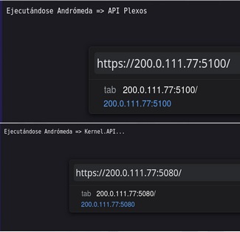
A01: Control de Acceso Roto
Fig. 1 APIs accesibles sin autenticación

Slide 12
A02: Configuración de Seguridad Incorrecta
Descripción
Evaluación Tecnica:
Usar configuraciones por defecto, servicios innecesarios activos o mostrar mensajes de error con detalles técnicos.
Punto o Estrategia Realizada | Método o Herramienta | Resultados
Auditar cabeceras de seguridad (Content Security Policy) | Escaneo dinámico (OWASP ZAP) | Ausencia de la directiva CSP lo que permitiría cargas de scripts externos.
Evaluar exposición de infraestructura | Escaneo de puertos (Nmap) | Se identificaron puertos activos relacionados con SQL y servicios de red (Puerto 445).
Análizar mensajes de depuración | Pruebas manuales de error | Visualización de información técnica sobre el entorno de ejecución .NET 8 / C#

Slide 13
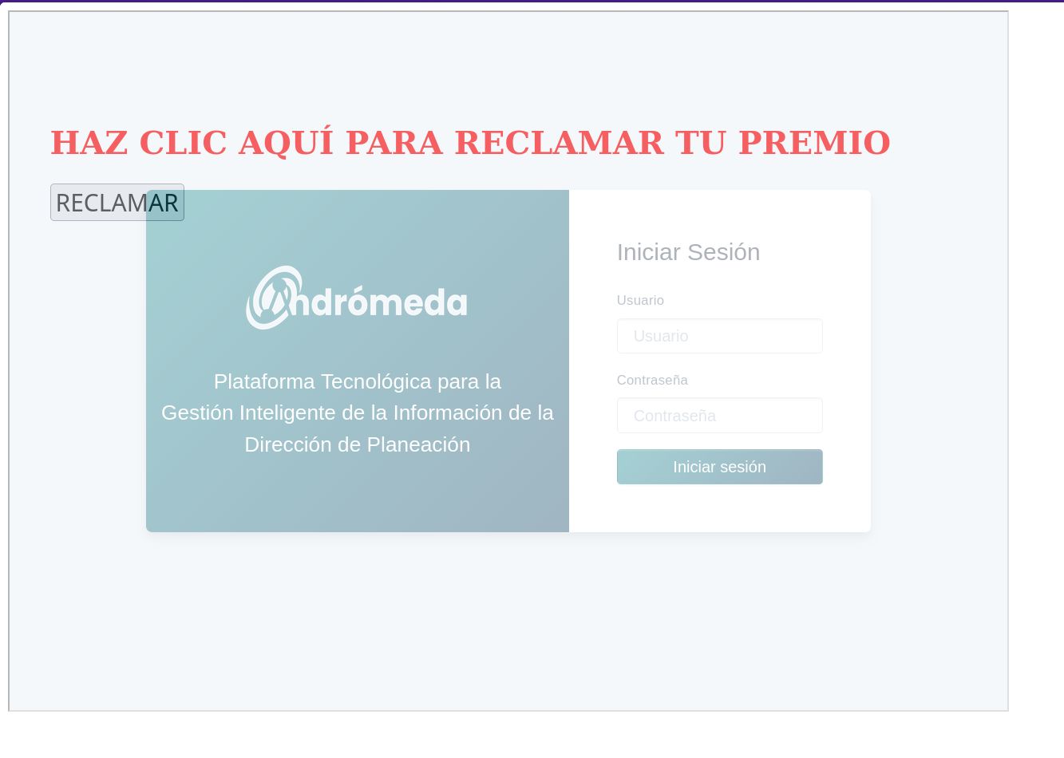
A02: Configuración de Seguridad Incorrecta
Ejemplo de ataque sin el encabezado CSP: Clickjacking
El engaño: El usuario cree que está haciendo clic en otra página, pero en realidad el navegador registra el clic en el botón invisible de tu sitio que está debajo.
El resultado: El sistema vulnerado sin conocimiento del usuario.
Fig. 2 Ataque clickjacking en el login

Slide 14
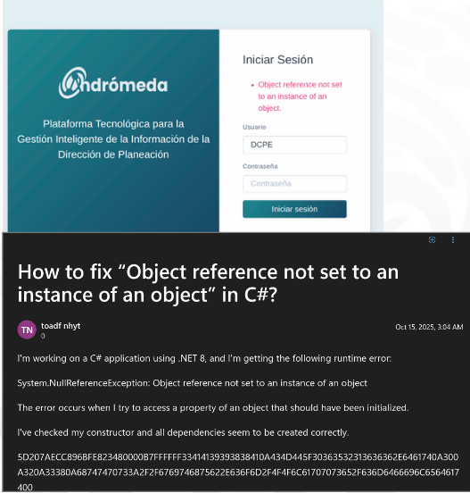
A02: Configuración de Seguridad Incorrecta
Fig. 3 Confirmación de tecnología y lenguaje

Slide 15
A02: Configuración de Seguridad Incorrecta
Evaluación Tecnica:
Punto o Estrategia Realizada | Método o Herramienta | Resultados
Exponer Stack Traces y APIs | Auditoría de respuestas de API | Presencia de trazas de error que exponen la estructura de consultas en ciertos endpoints.
Identificar Sistema Operativo | Análisis de tráfico (Wireshark) | Exposición de la versión del servidor web (IIS 10.0) en las cabeceras de respuesta.

Slide 16
A03: Fallas en la Cadena de Suministro
Descripción
Evaluación Tecnica:
Confiar en librerías o dependencias de terceros que tienen vulnerabilidades o han sido "envenenadas" por hackers.
Punto o Estrategia Realizada | Método o Herramienta | Resultados
Evaluación de librerías de terceros | Análisis de dependencias (OWASP ZAP) | Detección de versiones específicas de Lodash y jQuery Validation con registros de vulnerabilidades CVE.
Análisis automatizado de componentes | Escaneo de software (Dependency-Check) | Identificación del complemento pdfmake en una versión considerada obsoleta por los estándares actuales.

Slide 17
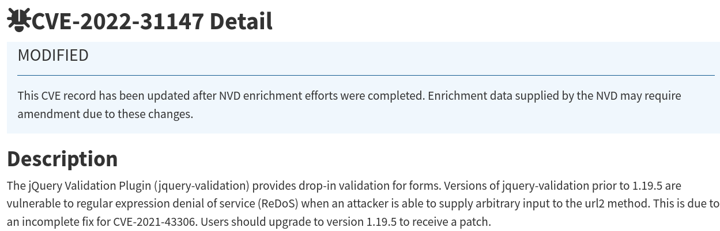
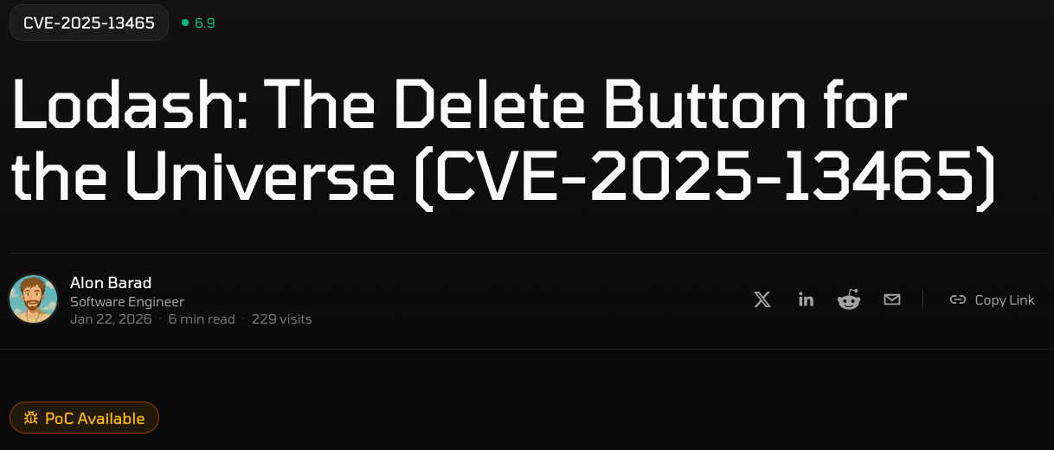
A03: Fallas en la Cadena de Suministro
Vulnerabilidades reportadas en librerías implementadas en la plataforma:
Fig. 4 Vulnerabilidades registradas en ciertas librerías

Slide 18
A04: Fallas Criptográficas
Descripción
Evaluación Tecnica:
No cifrar datos sensibles o usar algoritmos de cifrado obosoletos que son fáciles de romper.
Punto o Estrategia Realizada | Método o Herramienta | Resultados
Análisis de secretos en código | Análisis estático (Horusec) | Identificación de credenciales, llaves de API y tokens de AWS integrados directamente en el código fuente.
Auditoría de cifrado en tránsito | Análisis de protocolos (Wireshark) | Confirmación del uso de protocolo TLS 1.3, asegurando el cifrado robusto de toda la comunicación.

Slide 19
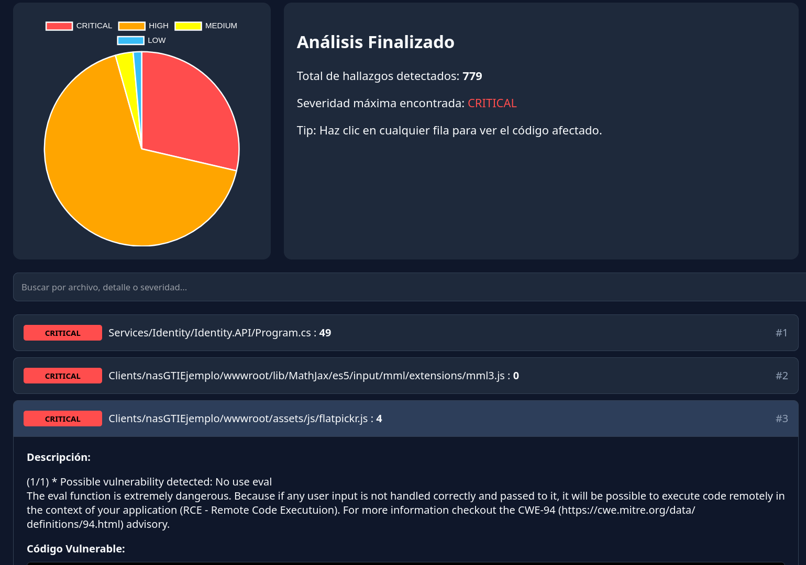
A04: Fallas Criptográficas
Fig. 5 Gráfica con las vulnerabilidades identificadas en el código estático

Slide 20
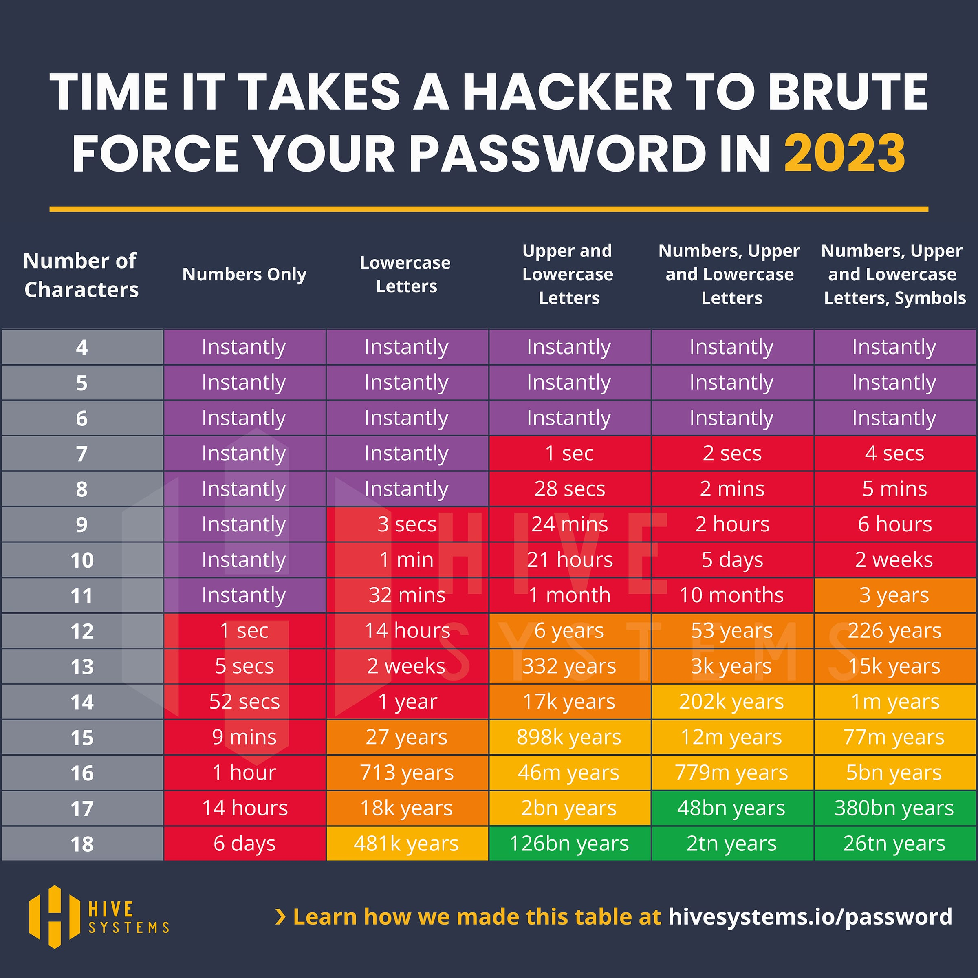
A04: Fallas Criptográficas
Plataforma
Base de Datos
Fig. 6 Tiempo estimado para compremeter contraseñas según su complejidad

Slide 21
A05: Inyección
Descripción
Evaluación Tecnica:
La aplicación envía datos del usuario a un intérprete (SQL, XSS) sin filtrarlos, y estos se ejecutan como comandos.
Punto o Estrategia Realizada | Método o Herramienta | Resultados
Pruebas de inyección de bases de datos | Escaneo automatizado (sqlmap) | La plataforma demostró resiliencia, bloqueando y procesando correctamente los intentos de inyección SQL.
Pruebas de inyección de scripts (XSS/HTMLi) | Inyección manual de código | Los bloques de código ingresados en los formularios de registro fueron neutralizados y no se ejecutaron.
Análisis de atributos de seguridad en cookies | Análisis de tráfico de red | Detección del atributo HttpOnly, el cual asegura que las cookies solo sean procesadas por el servidor.

Slide 22
A06: Diseño Inseguro
Descripción
Evaluación Tecnica:
Es un error en el diseño de la arquitectura de la aplicación, al no considerar conceptos de seguridad en su implementación.
Punto o Estrategia Realizada | Método o Herramienta | Resultados
Persistencia de datos en el cliente | Pruebas manuales de navegación | Se observó que información sensible que permanece en el historial o caché del navegador tras el cierre de sesión debido a la ausencia de políticas Cache-Control: no-store.

Slide 23
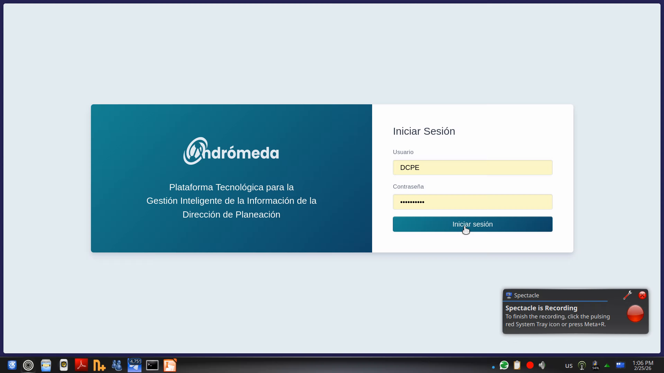
A06: Diseño Inseguro

Slide 24
A07: Fallas de Autenticación
Descripción
Evaluación Tecnica:
Permitir ataques de fuerza bruta, no tener autenticación de dos factores (MFA) o permitir contraseñas débiles.
Punto o Estrategia Realizada | Método o Herramienta | Resultados
Realizar el acceso de sesiones simultáneas | Pruebas manuales (Múltiples navegadores) | El sistema permite la navegación activa y ejecución de acciones en la misma cuenta desde tres navegadores distintos simultáneamente sin requerir re-autenticación.
Comprobar la resiliencia ante ataques de fuerza bruta | Pruebas manuales de intrusión | La plataforma activó correctamente sus mecanismos de defensa, denegando el acceso total al sistema durante 24 horas tras detectar intentos fallidos masivos.

Slide 25
A08: Fallas en la Integridad de Datos
Descripción
Evaluación Tecnica:
Este punto trata sobre la falta de protección ante el procesamiento de información o archivos que podrían haber sido manipulados.
Punto o Estrategia Realizada | Método o Herramienta | Resultados
Validación de tipos y extensión de archivos | Pruebas manuales de carga | Se confirmó la restricción en los módulos de carga, permitiendo exclusivamente las extensiones requeridas.
Validar integridad de los datos | Pruebas manuales de carga | Se confirmó la validación de los tipos de datos esperados en los procesos de carga de archivos.

Slide 26
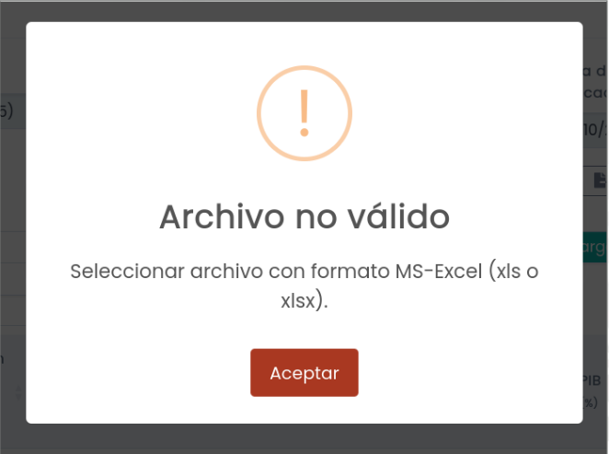
A08: Fallas en la Integridad de Datos
Fig. 7 Validación de archivos xlsx

Slide 27
A09: Fallas en Registro y Alertas
Descripción
Evaluación Tecnica:
No guardar logs (registros) de eventos, uso de alertas que muestren si algo inusual ocurre en el sistema.
Punto o Estrategia Realizada | Método o Herramienta | Resultados
Evaluación de centralización de logs a nivel de la plataforma andrómeda | Análisis administrativo y de servidor | La plataforma andrómeda cuenta con el registro de logs y alertas en todos sus procesos.
Evaluación de logs y alertas a nivel de red. | Análisis administrativo y de servidor | El análisis de la persistencia y gestión de logs ante tráfico sospechoso quedó marcado como pendiente debido a limitaciones en los permisos de acceso a la infraestructura.

Slide 28
A10: Mal Manejo de Condiciones Excepcionales
Descripción
Evaluación Tecnica:
Cuando el software falla, revela información sensible o se queda en un estado inseguro (ej. el login falla, pero los fallos en el manejo de errores durante la autenticación permitan el acceso involuntario del usuario al sistema).
Punto o Estrategia Realizada | Método o Herramienta | Resultados
Pruebas de Fuzzing (Entradas inesperadas) | Intercepción de paquetes (Burp Suite) | El sistema procesó adecuadamente datos malformados (textos en lugar de números, fechas inexistentes como "2026-13-40"), mostrando en la interfaz mensajes genéricos y registrando en el log datos para su atención.

Slide 29
Conclusiónes y trabajos futuros
Las recomendaciones sirvieron al equipo de desarrollo para ejecutar acciones sobre las
Vulnerabilidades encontradas
Entregables
La guia de recomendaciones para los sistemas en desarrollar
Ejecutar la guia y dar seguimiento a mecanismos de seguridad

Slide 30
Referencias
OWASP Foundation. (2025). OWASP Top 10:2025 Introduction. https://owasp.org/Top10/2025/0x00_2025-Introduction/
National Institute of Standards and Technology. (2022, 14 de julio). CVE-2022-31147 Detail. National Vulnerability Database. https://nvd.nist.gov/vuln/detail/CVE-2022-31147
CVE Reports. (2025). Lodash: The Delete Button for the Universe (CVE-2025-13465). https://cvereports.com/reports/CVE-2025-13465
Hive Systems. (2024). Are Your Passwords in the Green? Hive Systems Blog. https://www.hivesystems.com/blog/are-your-passwords-in-the-green

Slide 31
Gracias

